Slide 1
２０１１年KEKサマーチャレンジ 素粒子・原子核コース 課題３ ワイヤー一本で素粒子をとらえる ～素粒子・原子核実験の心臓部分「ワイヤーチェンバー」を作ろう～
担当教員：金田 雅司
Teaching Assistant: 新井直樹、佐々木昭雄、松本祐樹
東北大学大学院理学研究科物理学専攻 原子核物理研究室
htttp://lambda.phys.tohoku.ac.jp

Slide 2
研究の紹介
原子核物理

Slide 3
原子核物理研究室
スタッフ
教授： 橋本治、小林俊雄、田村裕和
准教授：中村哲、岩佐直仁、関口仁子
助教： 藤井優、金田雅司、三輪浩司、
小池武志、鵜養美冬、塚田暁、
松田洋平
技術職員： 千賀信幸
大学院生
博士課程後期：８名
博士課程前期：１５名

Slide 4
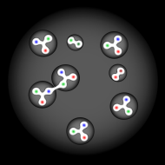
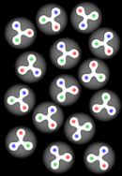
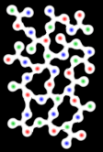
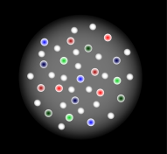
現代の原子核物理学の使命
宇宙における
物質進化の全体像の理解
ビッグバン
恒星
中性子星
クォーク星
温度
クォーク
-グルオン
プラズマ
(QGP) 相
相転移
通常の原子核
高密度核物質
クォーク物質?
相転移
u, d クォークのみ
s クォーク出現
重力圧縮
冷却
ハドロン相
バリオン
（重粒子）
メソン
（中間子）
カラー超伝導相？
中性子星
元素合成
0
我々の世界
密度

Slide 5
核力を理解したい
第一原理 = 量子色力学（QCD)は、非摂動領域（我々の世界）を直接計算出来ない
多種多様な原子核・ハドロンの
相互作用をどう理解するか？

Slide 7
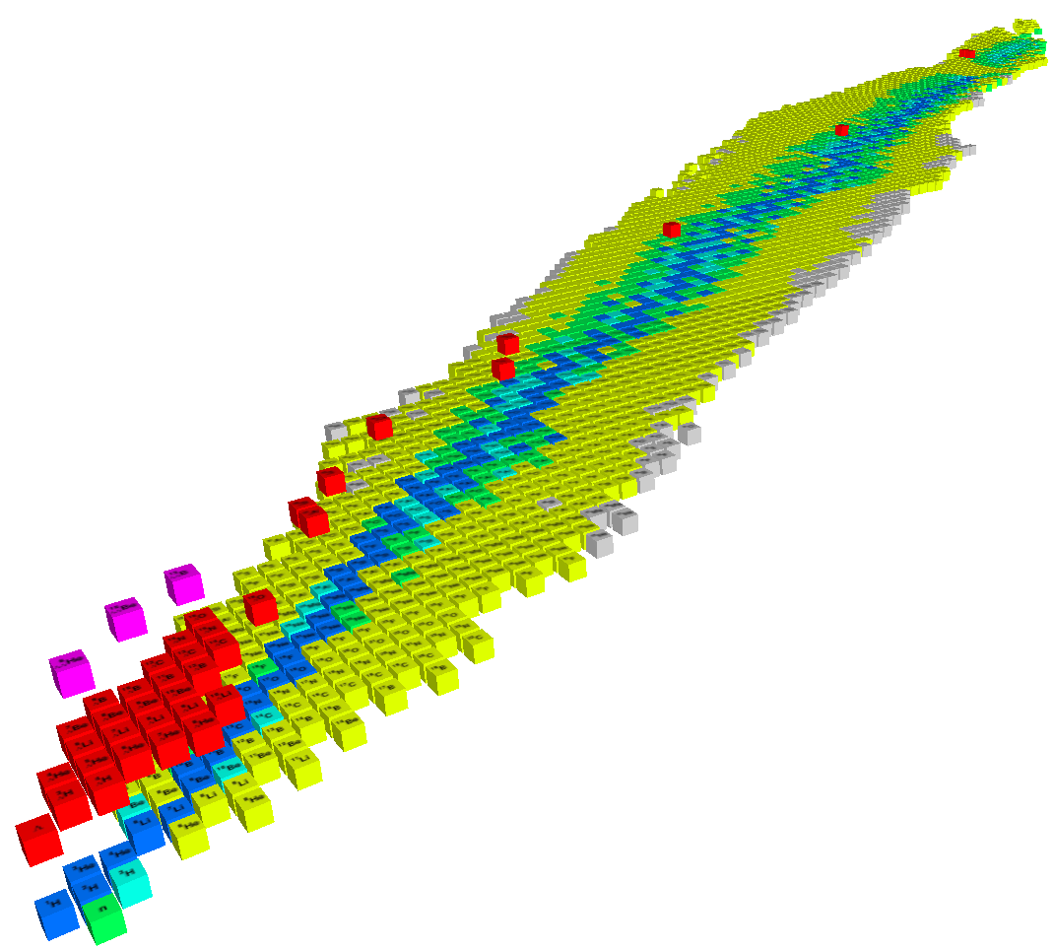
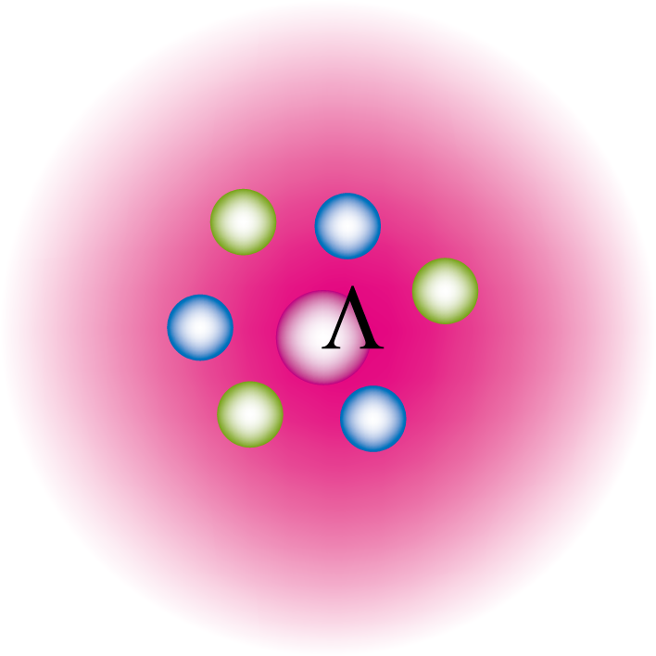
多様な原子核の世界
陽子・中性子そしてハイペロン
の多体系
（u, d, s クォークの物理）
核図表
陽子・中性子の
複雑な多体系
（u, dクォークの物理）
ストレンジネス数
Sクォークを含み
三次元に拡張された核図表
陽子数
中性子数

Slide 8
原子核物理研究室
ストレンジネス核物理
エキゾティック核物理
ハイパー原子核
ストレンジネス生成
不安定核
三体力
ストレンジネス数
陽子数
中性子数

Slide 9
量子多体系の世界
素粒子物理よりは多少物性に近いかも
ただし、
少数多体系＝統計力学の適用範囲外
難しく、おもしろい

Slide 10
ストレンジネス
核物理

Slide 11
ストレンジネス核物理グループ
ハイパー核
ストレンジネス生成
核子-ハイペロン散乱

Slide 12
ストレンジネス核物理グループ
ハイパー核
ストレンジネス生成
電子ビーム
核子-ハイペロン散乱
ハドロンビーム

Slide 13
ストレンジネス核物理グループ
KEK-PS
BNL-AGS
Jeffersson Lab
CEBAF
ハイパー核
Mainz Univ.
MAMI-C
ストレンジネス生成
電子光理学研究センター
（旧原子核理学研究施設）
STB
核子-ハイペロン散乱
J-PARC
50 GeV PS

Slide 14
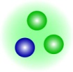
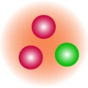
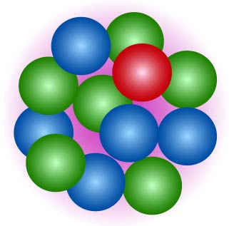
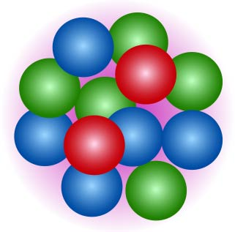
アップ・クォーク
ダウン・クォーク
ストレンジ・クォーク
新しいクォーク
（ストレンジ・クォーク）を
原子核に注入し、
クォーク集合体として
原子核を解き明かす
u
d
s
s
u
d
d
u
d
s
d
u
陽子
中性子
Λ 粒子
Ξ 粒子
中性子星内部に存在?
通常の原子核
ハイパー原子核
東北大は
ハイパー原子核研究の世界最強の拠点
この分野をリード

Slide 15
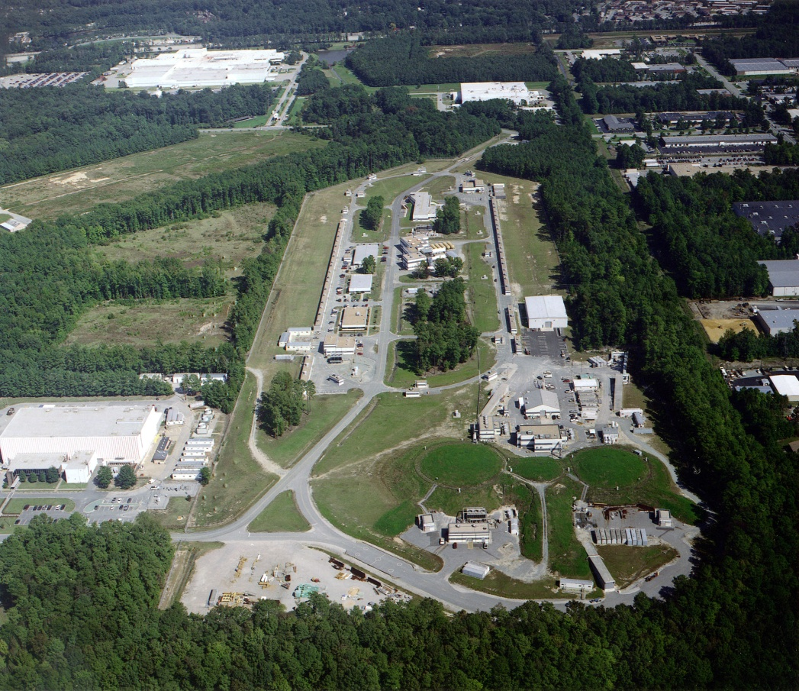
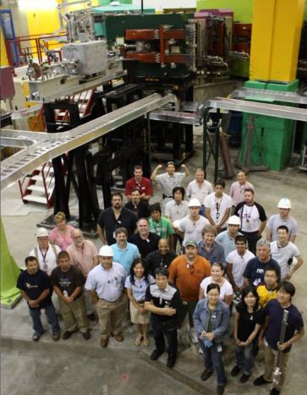
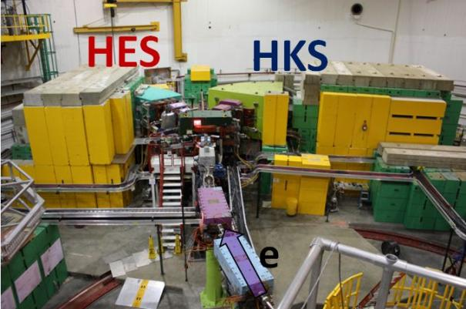
Thomas Jefferson
National Accelerator Facility

Slide 16
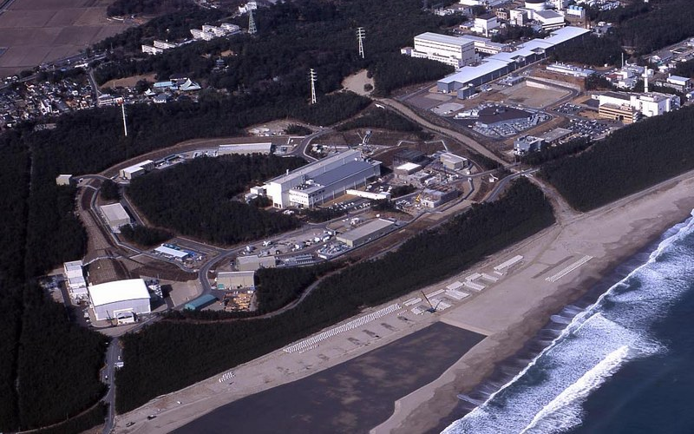
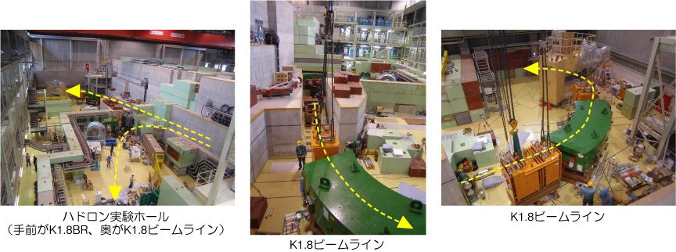
J-PARC
世界最強強度の
陽子加速器施設
ニュートリノビームライン
神岡へ
物質生命科学実験施設
中性子・ミューオンビーム
原子核・素粒子実験施設
ハドロンビーム
建設時の写真

Slide 17
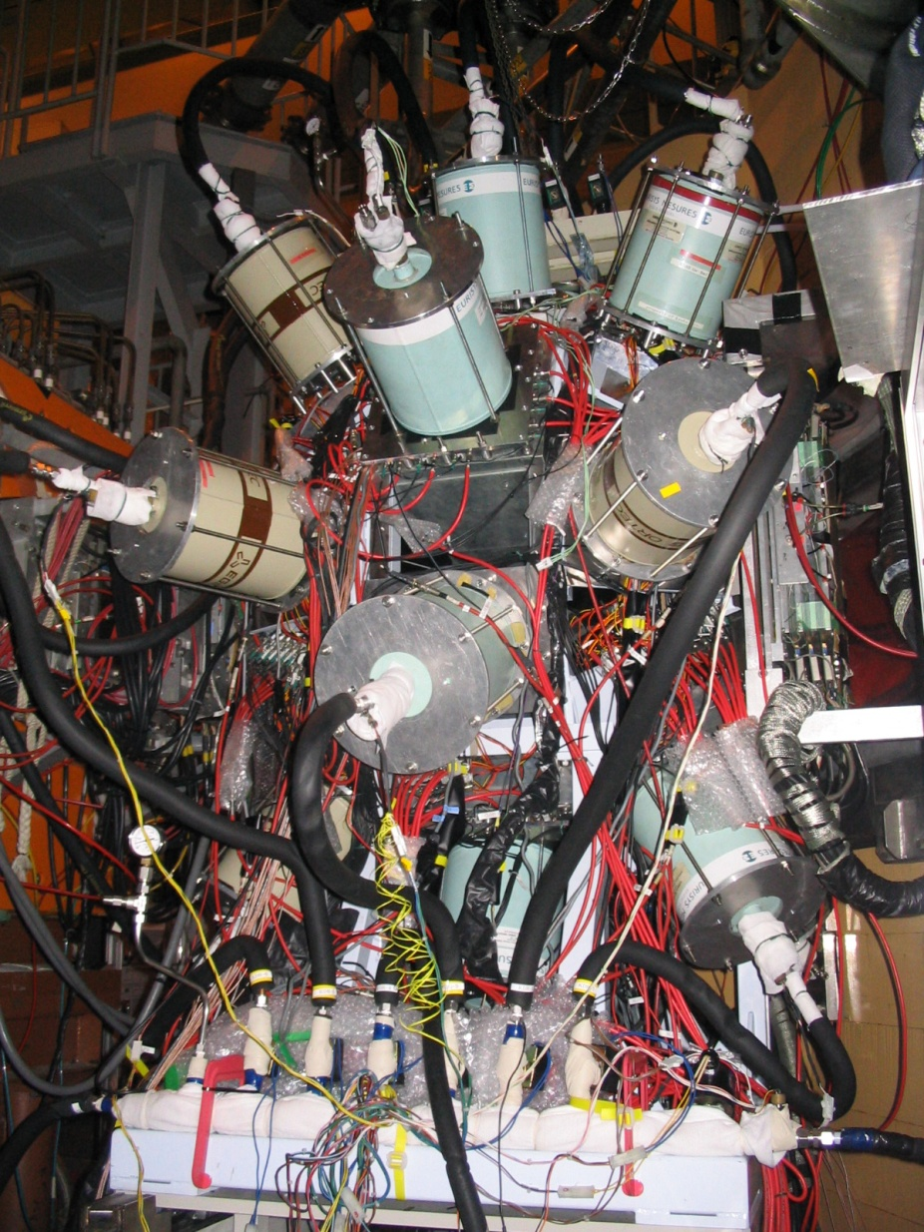
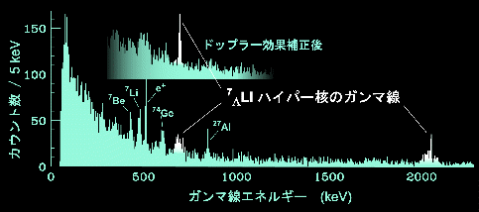
ストレンジクォークを含んだ核力の理解へ

Slide 18
ストレンジネス生成機構の解明
γ (光子）
完全には理解されていない
データも不完全
u
中性子
d
d
γ
K
γ
K
K⁰ 中間子
Λ粒子
d
u
s
s
N
N*
d
N
Y
N
Y
π⁺ 中間子
γ
K
γ
K
陽子
u
d
d
u
d
K,K*,K₁
u
u
Y
Y*
d
π⁻ 中間子
Y
u
N
N
Y
π⁻ 中間子

Slide 19
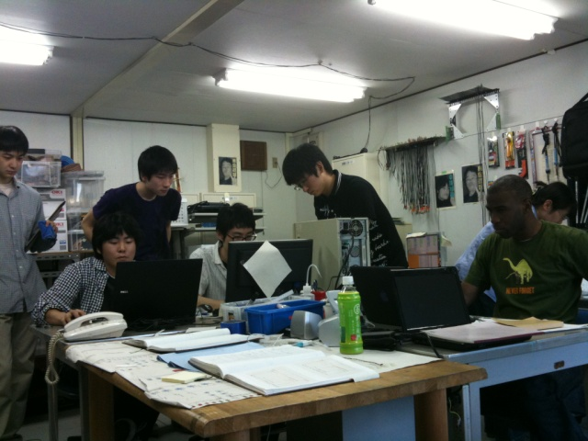
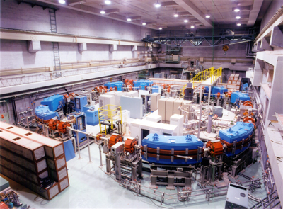
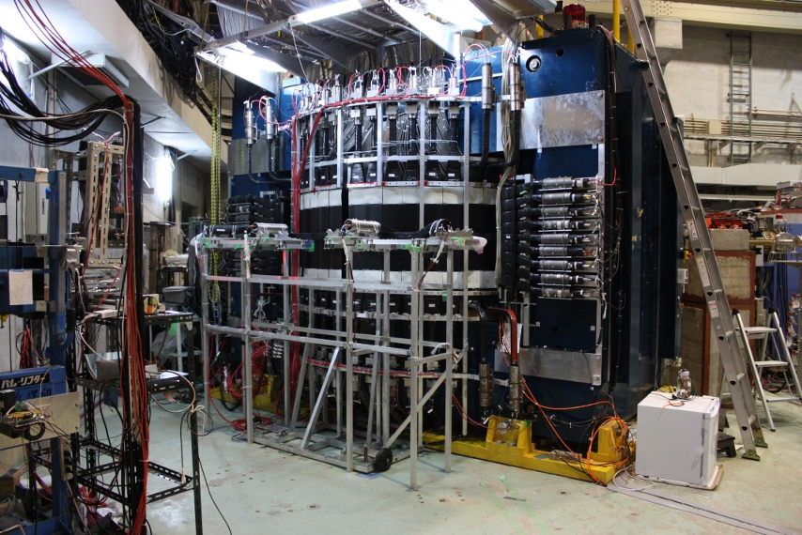

Slide 20
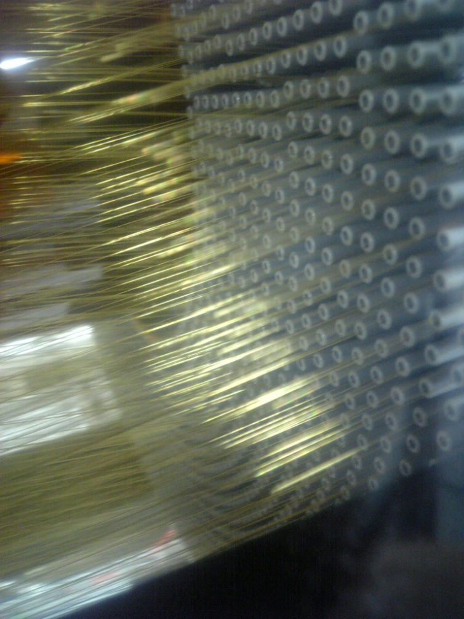
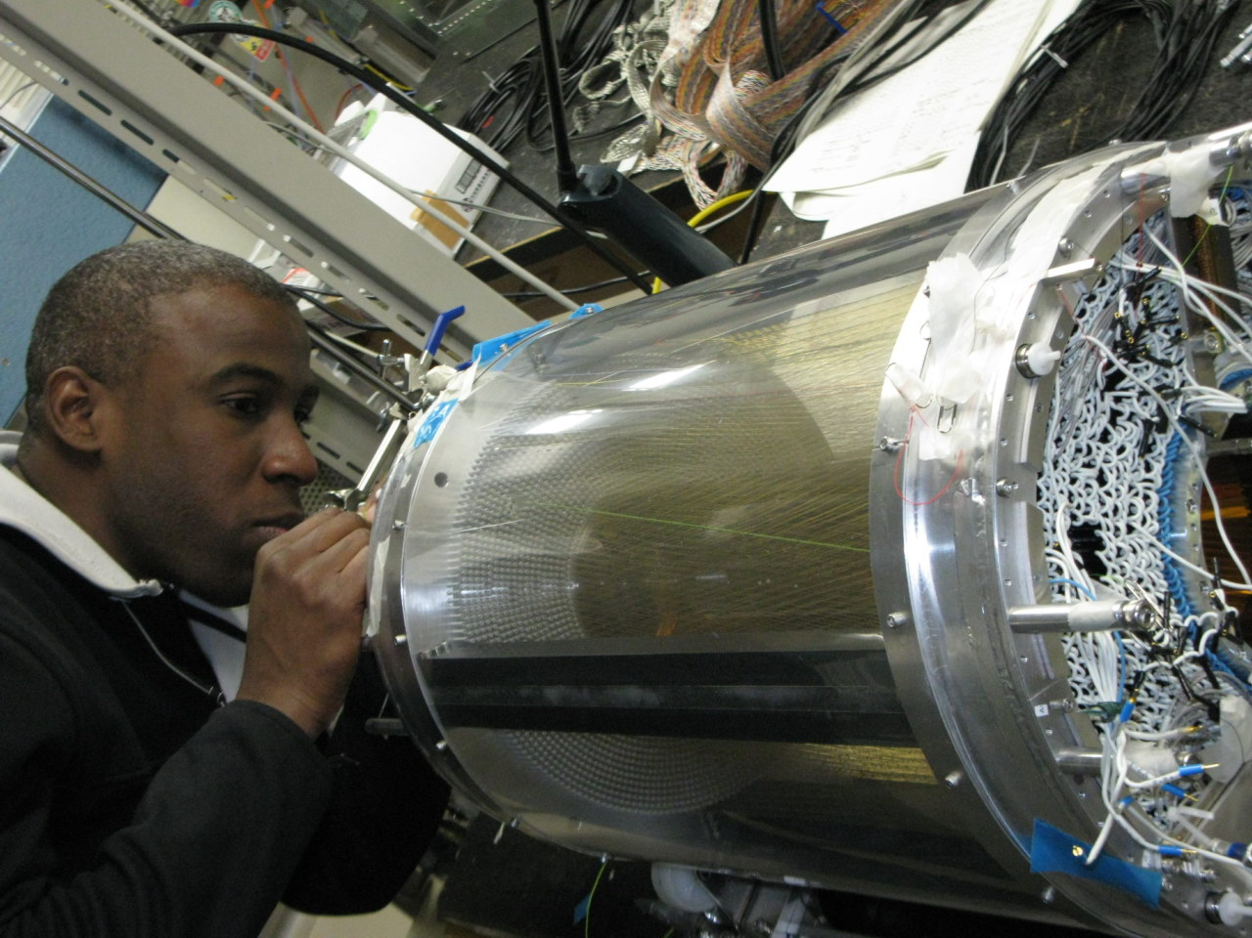
検出器
大学院生が中心となって設計・テスト
例：ドリフト・チェンバー
（飛跡検出器の一種）

Slide 21
実験テーマ

Slide 22
このテーマの目的
素粒子・原子核の実験で
使用される検出器の
プロトタイプを手作りする
物理現象と測定方法の理解

Slide 23
素粒子・原子核の
実験で使用される
検出器には
どんなものがあるか？

Slide 24
Multiwire proportional chambers (MWPC)
Cherenkov detectors
GSO(Ce)
Photomultiplier tube (PMT)
LGO(Ce)
Hybrid photon detector (HPD)
RICH
Ionization chamber
BGO
Microchannel plate (MCP)
Drift Chamber
Hadronic calorimetes
Micromesh gaseous detector (Micromegas)
PbWO₄
Propotional chamber
Gas electron multipliers (GEM)
Silicon photodiode
Resistive-plate chamber (RPC)
Silicon Strip Detector (SSD)
Silicon Pixel Detector (SSD)
Charge-coupled device (CCD)
Micro-pattern gas detecto (MPGD)
Avalanche photodiode (APD)
CsI(Tl)
Organic scintillators
Inorganic scintillators
BaF₂
Transition radiation detector (TRD)
Micro-strip gas chamber (MSGC)
NaI(Tl)
Timepprojection chamber (TPC)
Electromagnetic calorimeters
Multi-Wire Propotional chamber (MWPC)

Slide 25
多種多様な
検出器

Slide 26
共通することは
何か？

Slide 27
測定しているのは
電磁相互作用
のシグナル

Slide 28
どうやって
測定するか？

Slide 29
目で見る
霧箱： 1897年 Charles Thomson Rees Wilson
1927年のノーベル物理学賞
泡箱：1952年 Donald Arthur Glaser
1960年のノーベル物理学賞
エマルジョン（原子核乾板）

Slide 30
エマルジョンは、高位置分解能（約1ミクロン）を持ち
現在も使用されている
例： 宇宙線観測、ニュートリノ振動
ハイパー核
が、目（顕微鏡）でのぞいていたのでは効率が悪い
加速器を用いた高計数の実験に対応出来ない
（非常にまれな現象を測定するのには問題ない）

Slide 31
電磁相互作用により生じた
電荷の流れ（パルス）
を取り出せば
電気・電子機器で処理することができる

Slide 32
実験を行う為には
電子回路の知識
が必要不可欠

Slide 33
電子回路 ↔ 電磁気学
回路素子 ↔ 固体物理

Slide 34
比例計数管
と
放射線計測

Slide 35
比例計数管
高電圧をかけた細いワイヤーで放射線を測る 素粒子・原子核実験に広く用いられる
“ワイヤーチェンバー”
Multi-Wire Proportional Chamber (MWPC), Drift Chamber (DC) の基本

Slide 36
目的
比例計数管と増幅回路を自作して、X線、ベータ線、宇宙線を測定する。
放射線の性質や、放射線と物質の相互作用も学ぶ。
電子回路の基礎も学ぶ。実験の楽しさを味わう。

Slide 37
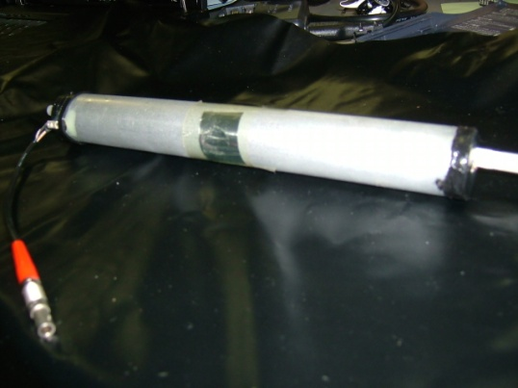
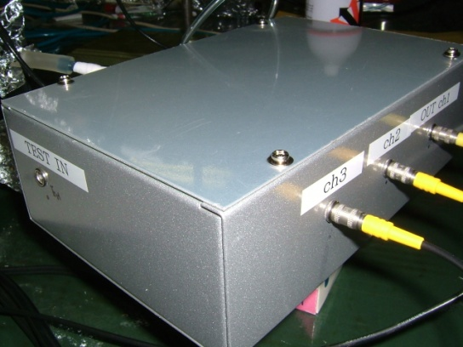
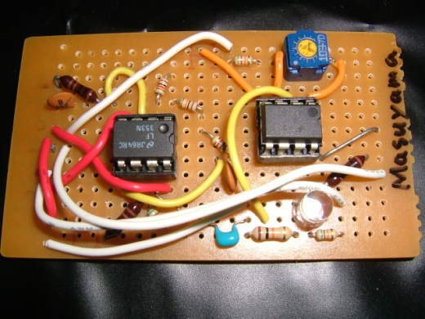
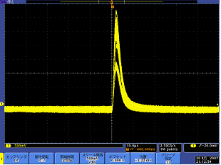
実験装置
作成した比例計数管で 放射線を検出する
Pre-Amp
作成した回路
比例計数管からの電流を増倍する
信号を整形しPreAmpからの電流をさらに増倍する
Multi
Channel
Analyzer
オシロスコープ

Slide 38
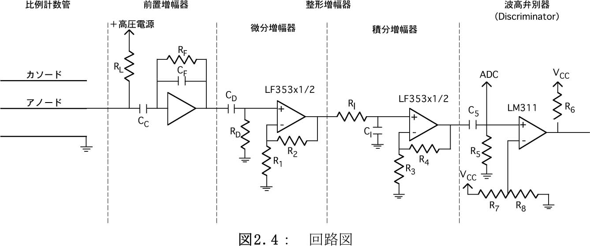
検出器： 全部自作
(20μmφ タングステンワイヤー)
(アルミパイプ)
(アクリルのふた)
増幅回路： ここを自作

Slide 39
比例計数管の原理
比例計数管は荷電粒子を検出するもの
クーロン相互作用によってArの電子が電離される
Ar
Ar
Ar
Ar
Ar
Ar
Ar
Ar
Ar
Ar
Ar
Ar

Slide 40
比例計数管中での現象
放射線
一次電子
陰極（カソード）
Ar⁺
e⁻
陽極（アノード）
Ar⁺
e⁻
Ar⁺
e⁻
Ar⁺
e⁻
PR(P10)ガス
Ar90％+CH₄10%
一次電子の数
5.9KeV/26eV~227個
Notes:
まず、比例計数管中を荷電粒子･X線･ガンマ線などの放射線が通過することで<click>
検出器中に満たされたPRガスの内、主に希ガスであるアルゴンガスが、<click>
Ar+イオンと電子に電離し、このとき生成される電子を<click>
一次電子と言います。
仮に、5.9KeVの放射線が入射したとすると、PRガスのイオン対生成に必要な平均エネルギー（W値）は約26eVなので、<click>
一次電子対の数はおおよそ200個程度となります。
生成されたイオン対は、<click>
電場に従って＋イオンなら陰極へ、電子なら陽極へと移動し、放射線の検出を電圧パルスによって検知することが出来ます。
ところが、一次電子による信号だけでは電圧パルスが極めて弱いという問題があります。そこでS/N比を向上させるためにガス増幅を施す必要があります。
では次に、比例計数管に於けるガス増幅作用について説明します。
P.S.
ドリフト速度に関する記述はどうする？

Slide 41
比例計数管中での現象
E
電場の様子
a
b
陽極付近の様子
e⁻
e⁻
Ar⁺
e⁻
一次電子
e⁻
e⁻
電子雪崩
Ar⁺
Ar⁺
e⁻
二次電子
（一次電子の10⁴～10⁶倍）
e⁻
e⁻
Ar⁺
Ar⁺
e⁻
Ar⁺
e⁻
陽極（アノード）
Notes:
比例計数管中における電場はこのようになっており、電場の強さは陽極からの距離rに反比例します。
そのため、ワイヤーに高電圧を掛けた状態で、放射線の入射によって生成された一次電子が陽極付近まで来ると<click>
電場によって加速され、ガス分子を光電効果によって電離することが出来ます。<click>
この現象を電子雪崩と一次電子と二次電子の比（ガス増幅率）は10⁴～10⁶にも及びます。
ただし、電子雪崩によって分子が励起された際に紫外光を発生し、新たな電子雪崩を引き起こすため、比例計数管においては比例性を失ったり、あるいは擬似パルスを作ったりする可能性があります。そこで、充填ガスにメタンのような多原子ガスを少量添加することで、光子を吸収してもそれ以上電離を起こさなくなり、光子による降下を抑制することができます。このメタンなどの添加成分をクエンチガス（消滅ガス）といいます。
P.S.?
また、このとき生成された二次電子も其々電場によって加速され、三次電子をつくり、三次電子は四次電子を作り・・・と鼠算式にイオン対が増加していきます。

Slide 42
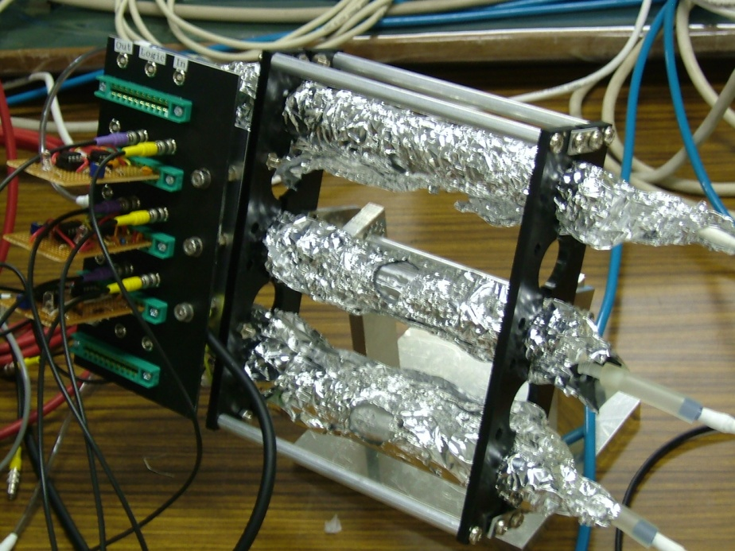
内容
比例計数管の製作
整形回路の製作
放射線の測定
X線の観測
β線の観測
宇宙線の観測
観測データの解析
プレゼンテーション
宇宙線を同時計測

